Slide 1


“8 PASOS PARA INTERPRETAR LA BIBLIA”
ESCUELA SABÁTICA
IGLESIA ADVENTISTA DEL SÉPTIMO DÍA

Slide 2

SERVICIO DE CANTO
#205 “Dadme la Biblia”, #204 “Oh cantádmelas otra vez”,
#208 “¡Santa Biblia!”

Slide 3


Slide 4

DE RODILLAS

Slide 5

LECTURA BÍBLICA
“Procura con diligencia presentarte a Dios aprobado, como obrero que no tiene de qué avergonzarse, y que usa bien la palabra de verdad (2 Timoteo 2:15)

Slide 6

INTRODUCCIÓN
El programa de hoy está basado en el libro de Ekkehardt Mueller y Richard M. Davidson “Cómo interpretar la Biblia en diez pasos”. Por razón de tiempo y espacio hoy solo vamos a considerar ocho pasos esperando nos ayuden a enfrentar el desafío de la interpretación de la Biblia.

Slide 7

1. ACUDIR A DIOS EN ORACIÓN.
Puesto que las cosas espirituales se disciernen espiritualmente (1 Corintios 2:14), resulta natural acudir a Dios en oración
antes de comenzar a leer y estudiar la Biblia. Puesto que la Biblia es la palabra de Dios, es esencial la iluminación del
Espíritu Santo para comprenderla debidamente.

Slide 8
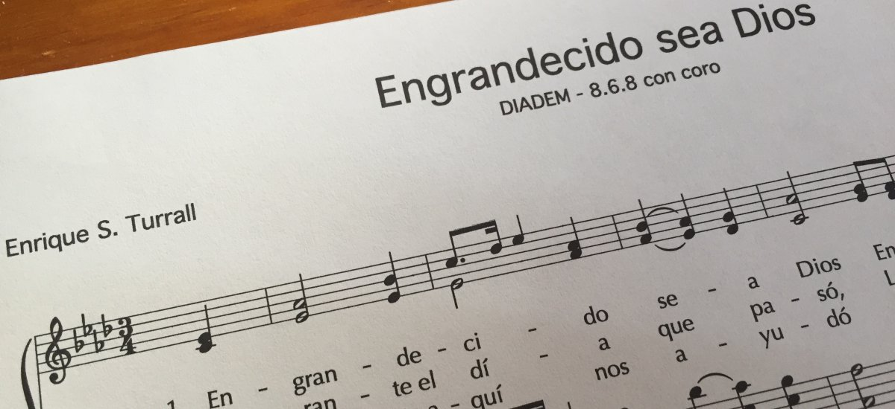
HIMNO DE ALABANZA
# 14

Slide 9
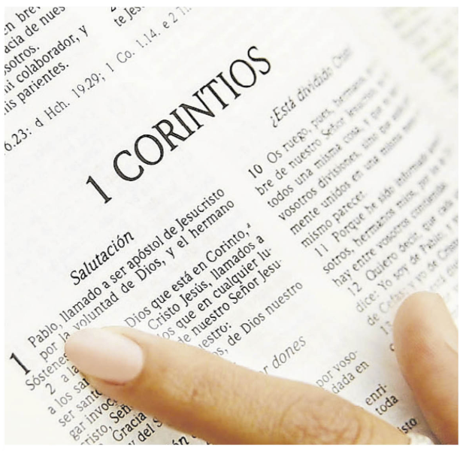
2. LEER EL TEXTO
Según el registro de Apocalipsis 1:3, se llama bienaventurados a los lectores del libro. Para familiarizarnos con el pasaje, el texto debe leerse cuidadosamente y repetidas veces, preferiblemente en su contexto más abarcador. memorizar el pasaje puede ser muy útil. la memorización requiere una constante repetición del texto. Con frecuencia esa repetición hace que el párrafo cobre vida para el lector; abre una nueva comprensión.

Slide 10

3. USAR LA MEJOR TRADUCCIÓN POSIBLE.
En los tiempos bíblicos no se tenían muchos manuscritos disponibles, pero los autores del nuevo testamento al parecer
usaron diferentes formas de la Septuaginta (LXX) y del texto hebreo. Sin embargo, la biblia hace hincapié en la necesidad
de que se conserve sin adiciones y sin quitarle fragmentos (Deuteronomio4:2; 12:32; Apocalipsis 22:18,19). Puesto que
hoy tenemos a nuestro alcance miles de manuscritos del nuevo testamento, es preciso que busquemos el mejor texto posible.

Slide 11

NUEVO HORIZONTE
MEJORAMIENTO
CÓMO DECIR “HOLA” SIN DECIR “ADIOS”

Slide 12

4. INVESTIGAR EL CONTEXTO
Aquí es necesario estudiar varias cuestiones: ¿Cuándo se escribió el libro bíblico que se desea estudiar? ¿Quién fue el autor humano del documento? ¿A quién fue originalmente dirigido el libro? ¿Cuál era el objetivo del autor?
¿En qué momento y en cuál ubicación geográfica tuvieron lugar los acontecimientos descritos en el libro?

Slide 13
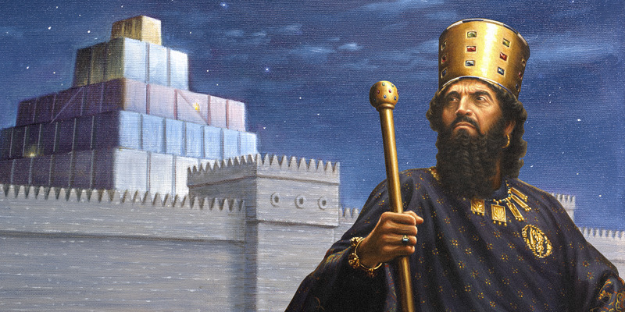
¿Cuál era la situación política
económica y social de esa época? ¿Qué sabemos de la situación religiosa? ¿Cuáles costumbres imperaban?
¿Cómo vivía la gente? ¿Cómo trabajaba y cómo se sustentaba? ¿Qué comía? La propia Biblia, la arqueología, la geografía y la historia, arrojan luz sobre el contexto histórico.

Slide 14

CANTO ESPECIAL
#202 “DANOS EL FUEGO”

Slide 15

5. ANALIZAR EL TEXTO
Analizar un texto incluye la investigación de la estructura del texto, su forma literaria, palabras individuales, expresiones,
frases y unidades mayores.

Slide 16


MISIONERO MUNDIAL
UGANDA
LA ORACIÓN DE FE
28 DE ENERO DE 2023

Slide 17

6. APLICAR EL TEXTO.
Hasta después de que un texto sea debidamente entendido en su situación original, podemos llegar al paso de su aplicación.
La aplicación es sumamente importante. Si se omite, el público o los lectores pueden tener la impresión de que consideramos únicamente la historia.

Slide 18

Sin embargo, si el texto se aplica demasiado rápido, es fácil malinterpretar el pasaje, el verdadero
significado no se detecta, o la exposición se queda en lo superficial. El proceso de aplicar el texto bíblico muestra que el texto es hoy relevante para nosotros.

Slide 19

INFORME
SECRETARIAL

Slide 20

7. UTILIZAR RECURSOS ADICIONALES
Es conveniente utilizar recursos adicionales. Pueden resultar especialmente útiles a la hora de aportar información histórica, exegética y teológica de fondo. No obstante, los comentarios los léxicos, los diccionarios y la literatura técnica solamente
deberían usarse después de haber analizado el texto y su contexto con intensidad.

Slide 21

Las obras de E.G. White resultan de
particular importancia. A menudo aportan una perspectiva valiosa; en otras ocasiones guardan silencio sobre textos o
asuntos concretos. En cualquier caso, lo lógico sería que los adventistas desearan verificar que nos dicen esos escritos sobre un pasaje específico.

Slide 22

8. DEDICAR TIEMPO
Estudiar la Biblia implica una labor profunda. Requiere algo de tiempo, pero los verdaderos tesoros se encuentran allí.
Normalmente, no saldrán al descubierto mediante una mera lectura de la Biblia.

Slide 23

Estudiar la Biblia implica más que
solamente leerla, es estudiarla. Se nos ha dado el Espíritu Santo para iluminar nuestro entendimiento, pero no para apoyar nuestra pereza.

Slide 24

VERSÍCULO PARA MEMORIZAR

Slide 25


REPASO DE LA LECCIÓN # 4
LAS OFRENDAS PARA JESÚS

Slide 26
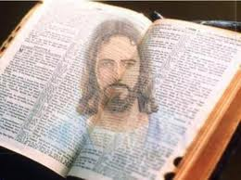
HIMNO FINAL
#209 “LA BIBLIA NOS HABLA DE CRISTO”

Slide 27

ORACIÓN
FINAL

Slide 28

FELIZ SÁBADO

